Slide 1
Коалы
«медведи» Австралии

Slide 2
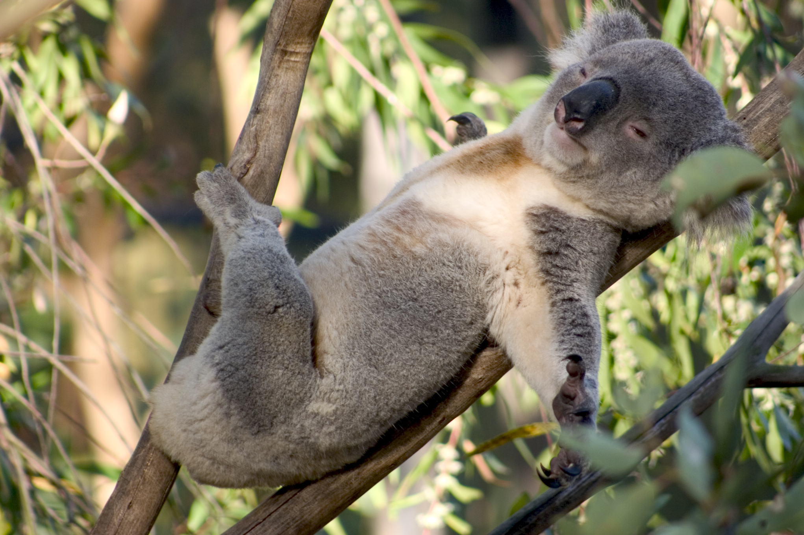

Slide 3
Как они выглядят?
Коалы – отдельная группа сумчатых животных, единственные представители своего семейства (коаловые).
Так что несмотря на популярное мнение о том, что коалы - это медведи, это не так. У них нет ничего общего.
Коалы большую часть жизни проводят на деревьях, и, чтобы цепляться за ветки, отрастили себе 5 пальцев, два из которых – большие.
Весят от 5 до 14 кг.
Рост от 60 до 84 сантиметров.
Ближайший их родственник из живого мира – вомбат.
Живут 13-16 лет в дикой природе, и до 20 лет в неволе.

Slide 4
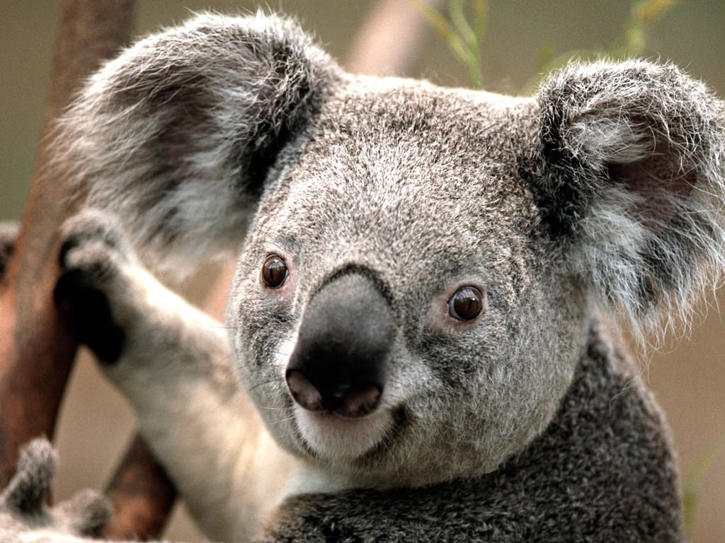

Slide 5
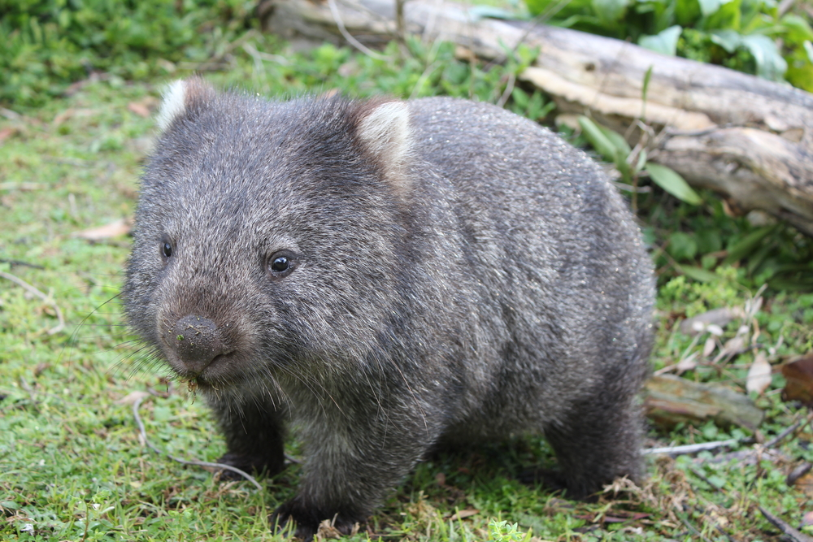
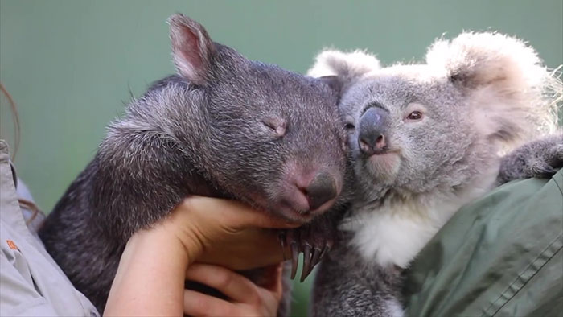

Slide 6
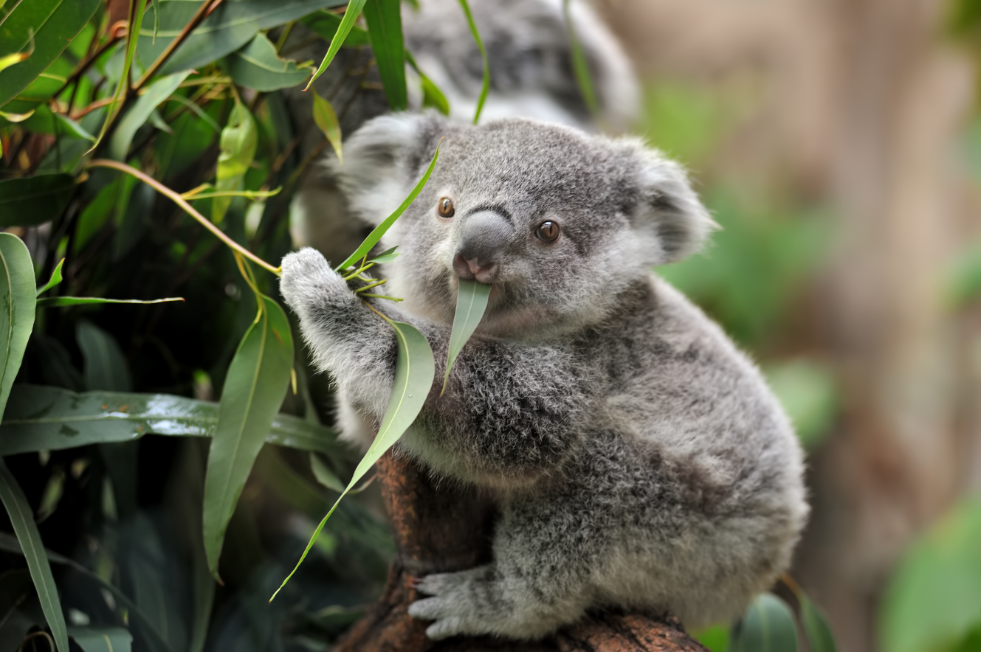
Чем они питаются?
Эвкалиптом. Коалы едят только эвкалипт. Они даже не пьют: всю влагу потребляют из листьев. Хотя эвкалипт и ядовит для всех остальных животных. Он очень низкокалорийный, поэтому коала спит почти всю жизнь (от 18 до 22 часов), все остальное время – ест. Зато весь эвкалипт принадлежит практически только коалам – другие животные есть его так и не научились.

Slide 7
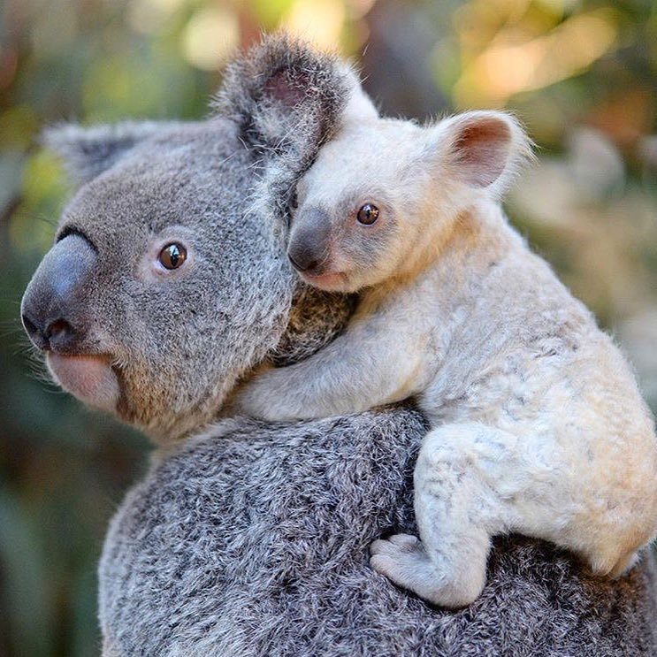
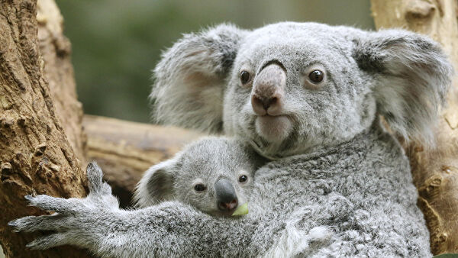
Образ жизни
Коалы почти не спускаются на Землю – только если им надо перебежать с одного дерева на другое, а перепрыгнуть не получается.
Они достаточно ленивы и медлительны – могут даже уснуть, держась за ветку всего 1 лапой, как ленивцы.
Живут по одиночке, образуя группы только на период спаривания, после которого самка носит малыша всего 30-35 дней, затем полгода в сумке, и полгода на себе.

Slide 8
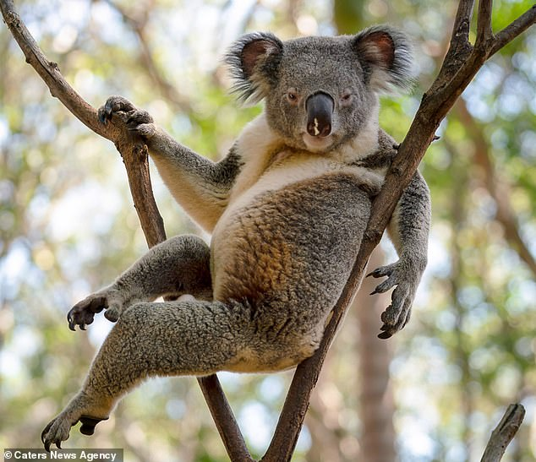
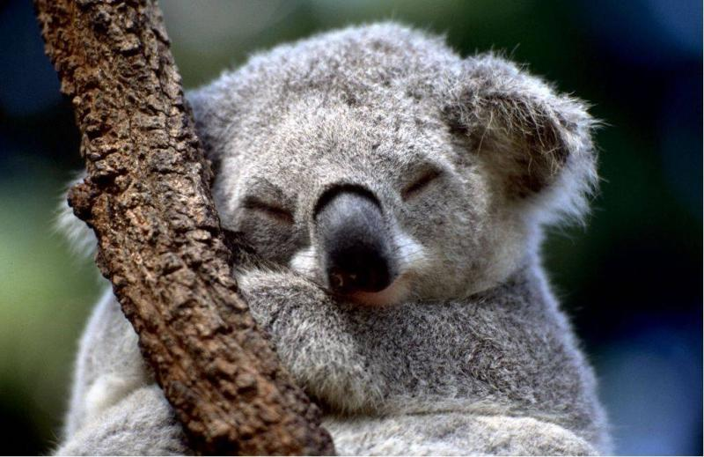

Slide 9
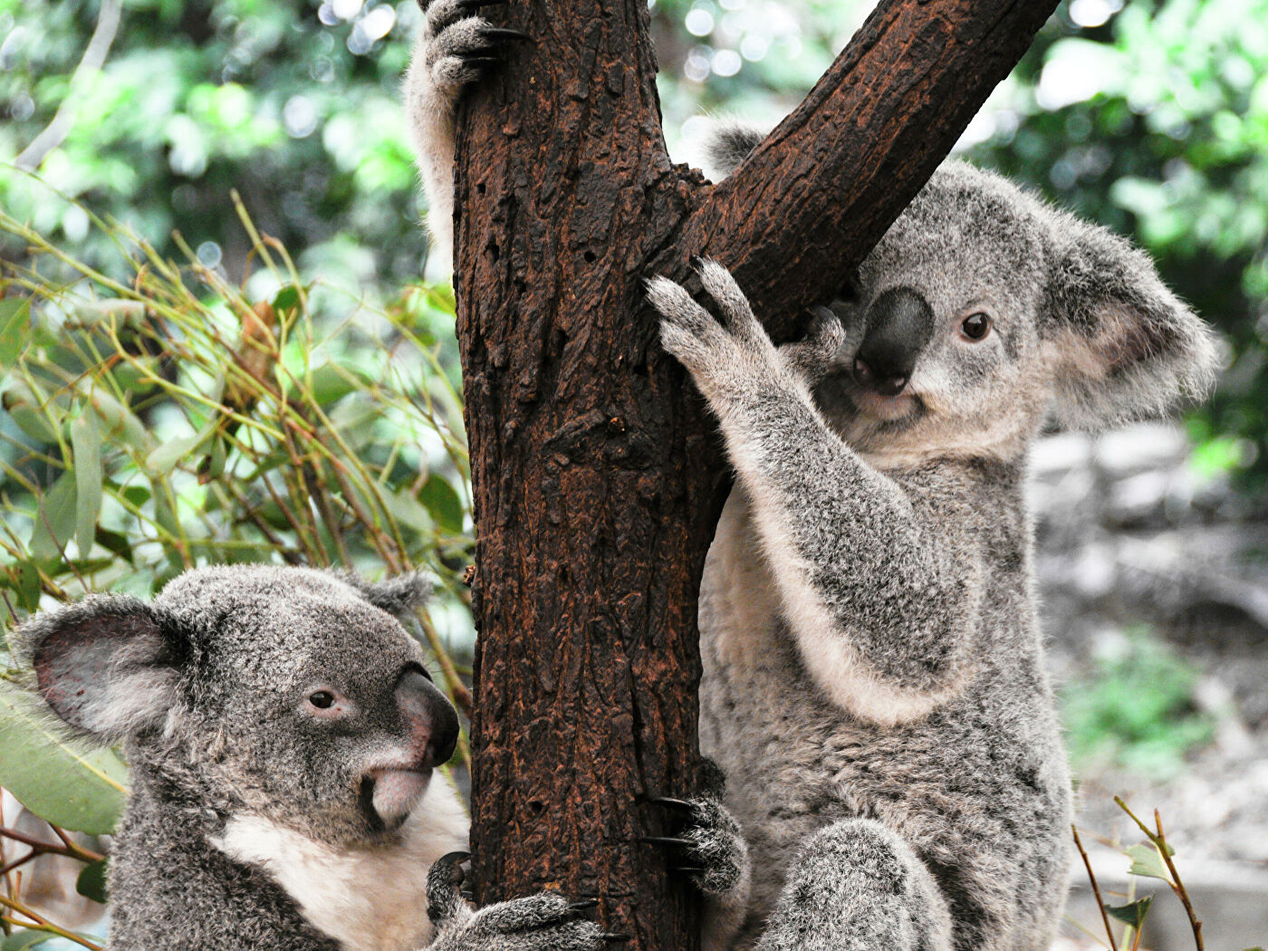
Опасности
Несмотря на поедание листьев ядовитого эвкалипта, это не основной страх для коалы. Люди принесли на континент много болезней, к которым коалы были не готовы – синусит, грипп, конъюктивит. Эти зверьки никогда не встречались с такими болезнями раньше, поэтому очень подвержены им.
Природный враг коал – собака динго.

Slide 10
Звуки
Плач испуганной коалы напоминает крик ребенка
Хотя коалы, в целом, спокойные животные, они могут громко реветь, если чужак претендует на его территорию.
Самку самец приманивает, издавая специфическое утробное рычание, которое может быть слышно в радиусе 1 км.

